Slide 1
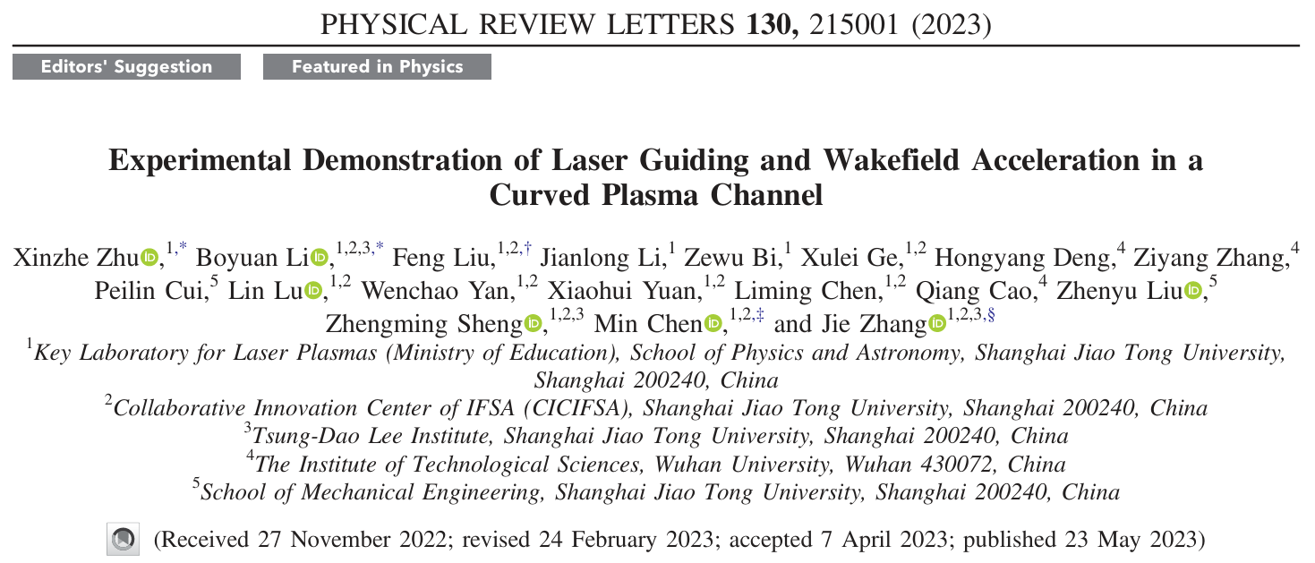
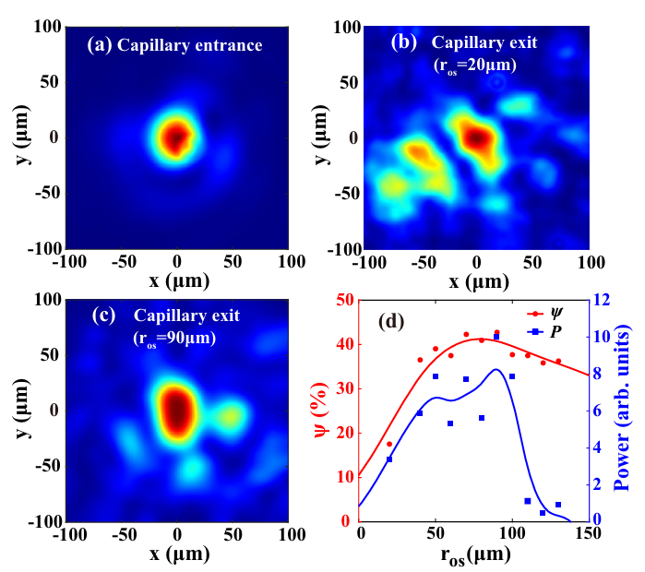
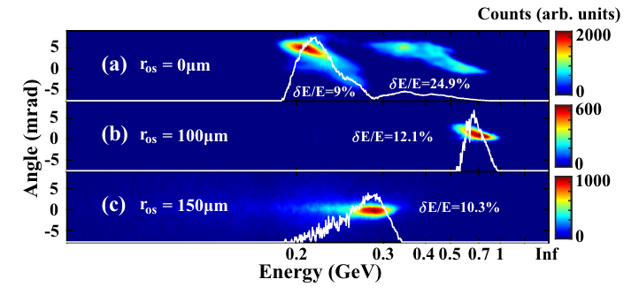
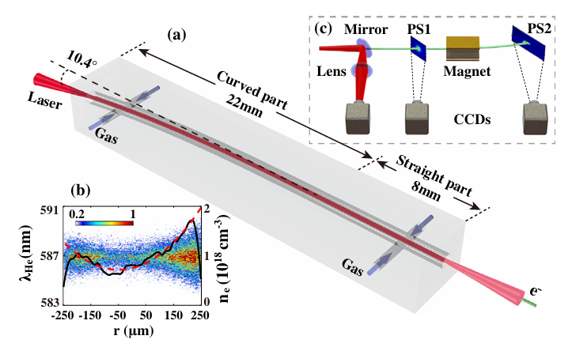
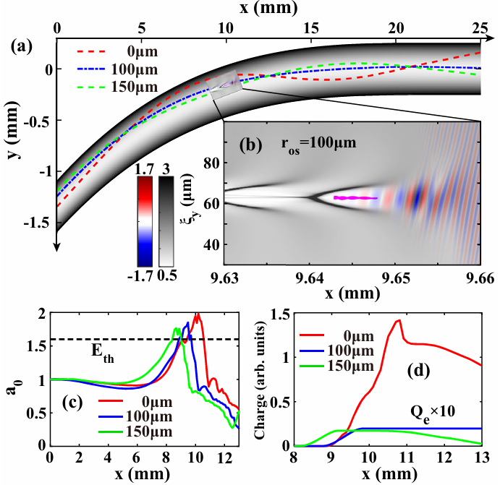
当注入偏移量为20μm时，激光的能量损失严重，分布也严重偏离高斯分布；
当${\text{r}}_{\text{os}}$​=90 μm时，出口处光斑与入口处(a)的光斑接近。
(c)中可以看出出口处透射功率和能量集中度高度相关，呈现先上升后下降的趋势。
y方向动量调制
这篇文章通过实验论证了曲率变化的等离子毛细管通道能稳定的引导激光；激光注入时采用离轴注入可避免激光束质心在传播中的横向振荡，偏移量${\text{r}}_{\text{os}}$​=(${\text{n}}_{\text{cr}}$​/Δn) ${\text{w}}_{\text{0}}^{\text{2}}$​/R。
${\text{r}}_{\text{os}}$=100 μm时，得到的电子束中心能量最高。${\text{r}}_{\text{os}}$=0时，有多个电子束，能散较大；当 ${\text{r}}_{\text{os}}$=100 μm时，低能电子束消失，高能电子束的能散减小；${\text{r}}_{\text{os}}$=150 μm时，高能电子束消失，仅剩低能电子束。
${\text{r}}_{\text{os}}$=100 μm时横向振荡最小，0和150 μm时振荡更强，电子加速十分不稳定。
当脉冲靠近高密度区时，被横向压缩强度增加，当${\text{r}}_{\text{os}}$=150 μm时脉冲更早靠近高密度区，因此最早发生电离和自注入现象，但持续时间短，因此注入的电荷量也少，且在弯曲中剧烈振荡电子损失，图3(c)中的电子来源于直线部分；${\text{r}}_{\text{os}}$=100 μm时注入提前发生获得更高能(0.7 GeV)的电子；${\text{r}}_{\text{os}}$=0时发生了两次注入。观察到的电子能谱与此吻合。
当采用纯氦气时，还可以在弯曲通道中实现仅激光导引而无电子注入和加速。
毛细管内径500μm，通道内等离子密度分布近似抛物型函数，直线中若激光光斑半径和通道特征半径匹配则能稳定传播且保持光斑尺寸恒定。

Slide 2
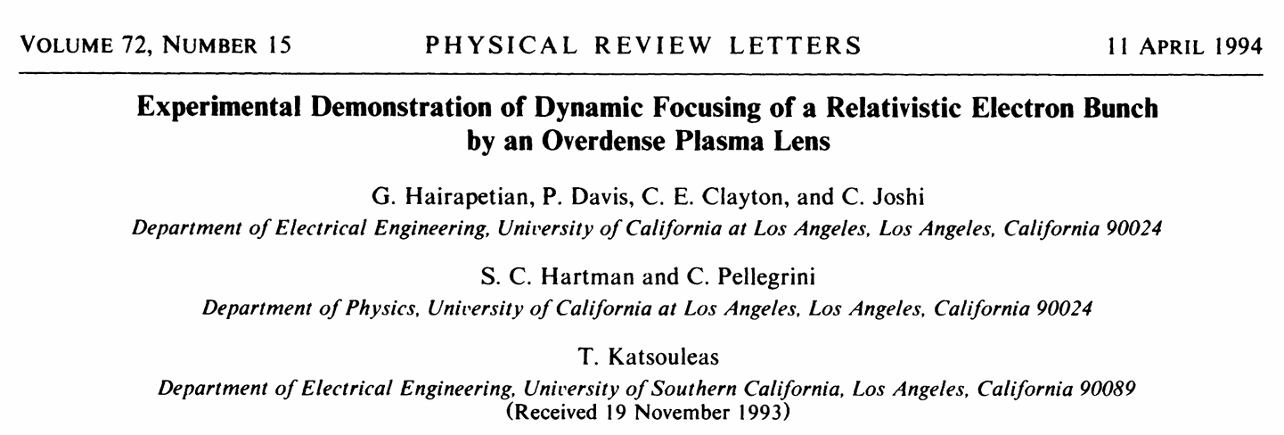
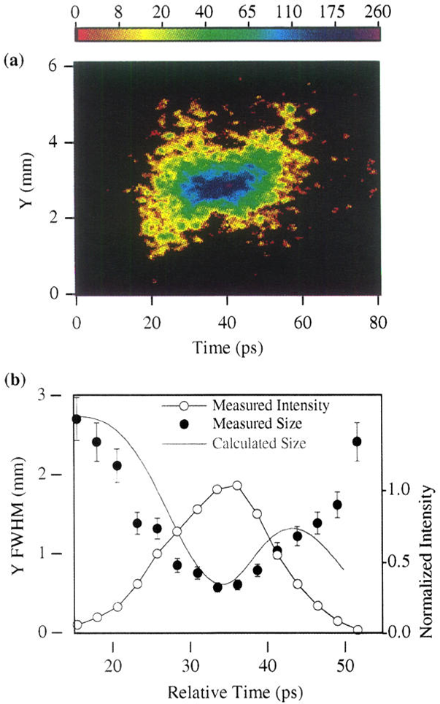
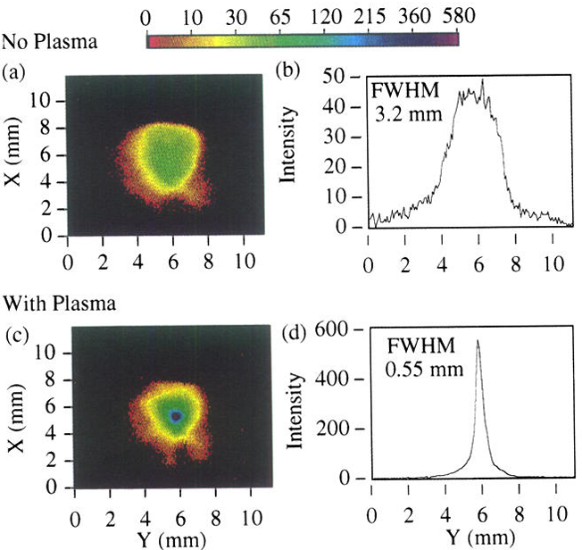
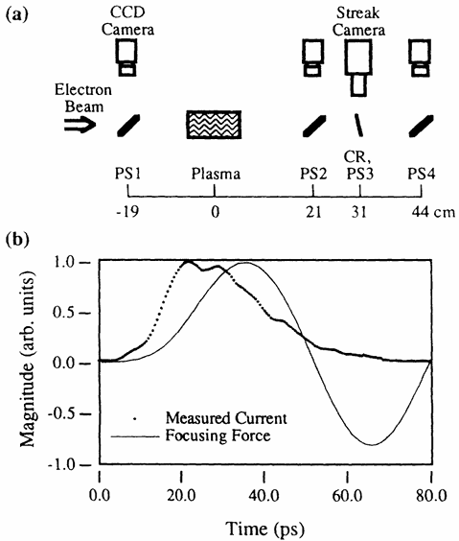
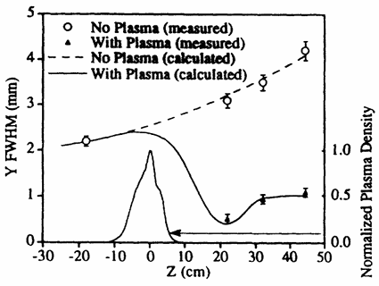
图(a)是垂直方向的切片图，(b)是数值化后的图，可见头部确实几乎不受等离子体的影响，在20ps的地方束团最开始的 2.7 mm 被聚焦到0.57 mm，峰值流强也增加了13倍；随着聚焦力增加，再尾部的粒子被过聚焦。计算模拟的结果和实验基本吻合。
聚焦力的时间依赖性会导致纵向像差，最终影响对撞亮度。
y方向动量调制
能量3.8MeV、长度约3个趋肤深度的电子束在过密度的厚等离子体中的聚焦，从最开始的 2.7 mm (FWHM) 被聚焦到0.57 mm，且呈现出束头几乎不受影响其余部分被聚焦的特点。
(a)(b)对比了有无等离子时的情况，未聚焦时束团垂直半高宽约3.2mm,有等离子体时束团显著聚焦，强度呈现高且窄的峰值。
图(b)中的聚焦力计算密度为4×${\text{10}}^{12} {cm}^{−3}$包含了‘电子惯性’和‘回流电流’后的聚焦力。
可见束团头部聚焦力几乎为0，并往后逐渐增大，在靠近束团尾部时达到最大。
图4说明被等离子聚焦的束斑最小值在PS2处，因为有纵向像差的存在，不同位置的粒子焦点不一样，在纵向上有差别，因此从积分图像上看，束团在一段z上都保持一个较小的束斑。

Slide 3
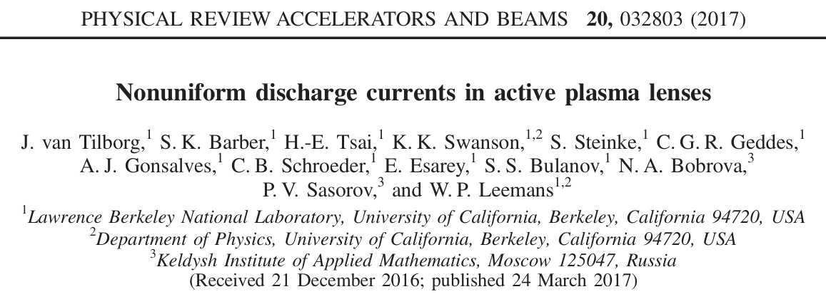
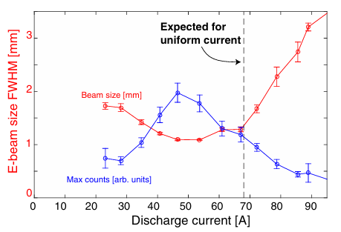
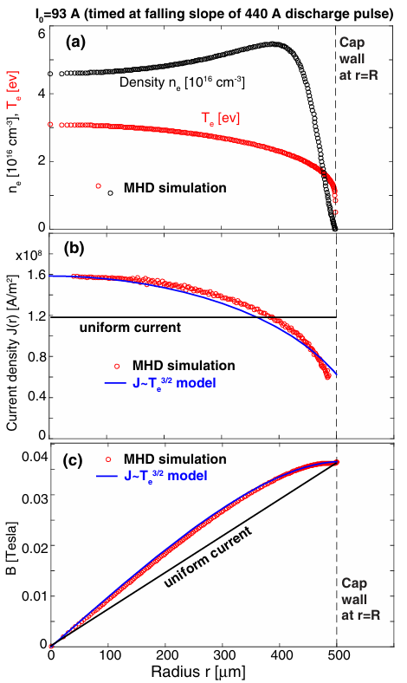
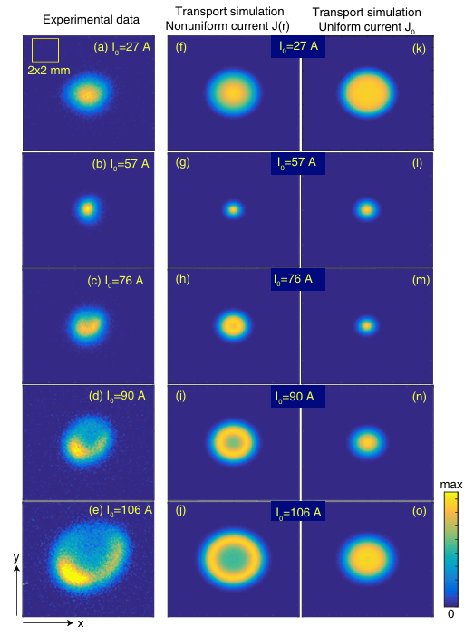
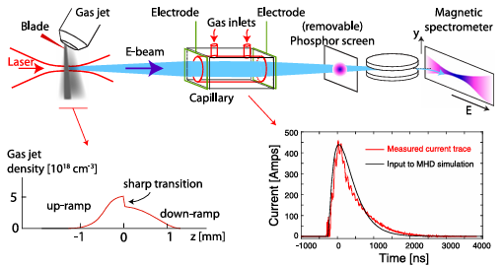
蓝圆表征每束团的峰值信号强度。
图中得到最小束斑的电流约在50A，而预期的电流值为68A（图中虚线）。说明由于轴心处的温度更高，非均匀分布的电流在近轴处有35%的增强，符合理论预期。
y方向动量调制
图4对比了实验、非均匀电流的模拟和均匀电流分布的模拟情况下，不同注入时机下束团在荧光板处的束斑。
当电流为27A时束团未被聚焦荧光板上呈现均匀填充的图像；大于60A时束团过聚焦，呈现圆环形图像。
对比非均匀分布电流模拟和均匀分布的情况，可以看到非均匀时更符合实验，束团在52A的电流值时被聚焦到最小值，随着电流增大被过度聚焦，当电流大于60A时，近轴的电子被过聚焦，而外围的粒子感受到的场小于近轴处的电子，因此不会显著地发散，所以形成了类似圆环的分布。
而电流分布均匀时，束斑最小时的电流强度从52A增加到了68A。
这篇文章讨论了电流分布对APL聚焦效果的影响。
图1(a)模拟了直径1mm的APL的径向密度和温度分布，b和c比较均匀和非均匀情况下电流密度和磁场强度的情况，J(r) ∝ Te(r)^(3/2), $T_{e}$(r) ∝ u(r)^(2/7)，可得在轴的电流密度和磁场梯度比均匀时大了35%。
通过将等离子密度调节在 2–6 × 10¹⁸ cm⁻³ 范围内，产生能量 30–200 MeV 的可调谐稳定电子束。LPA的等离子密度分布如左下图，测量到的放电流和模拟用到的如右下图。

Slide 4
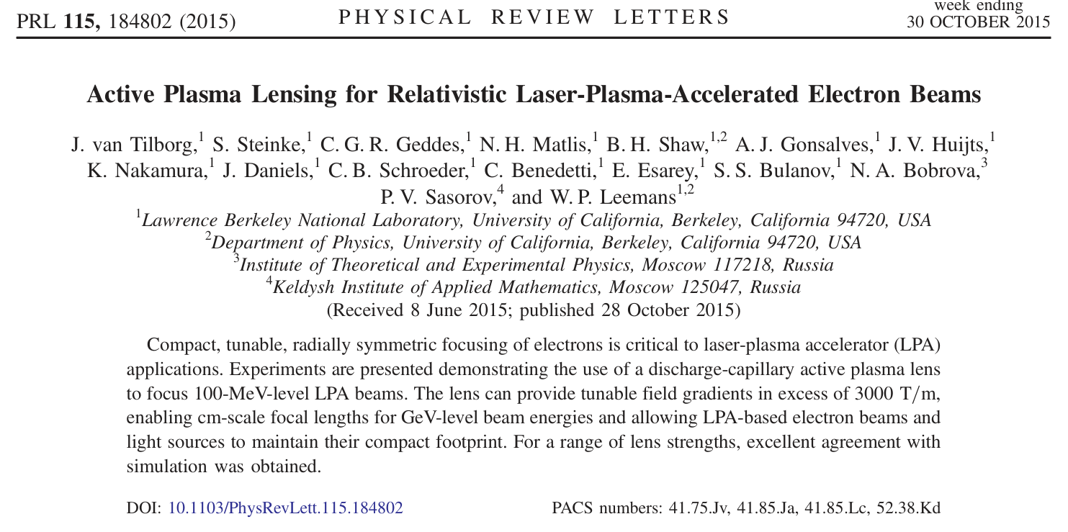
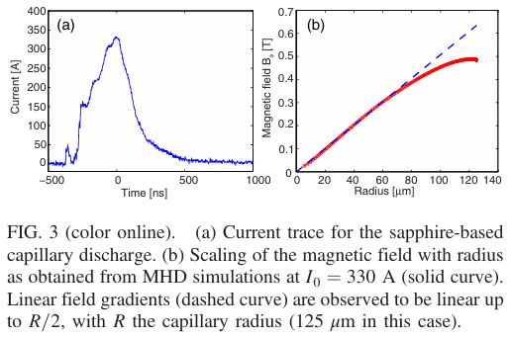
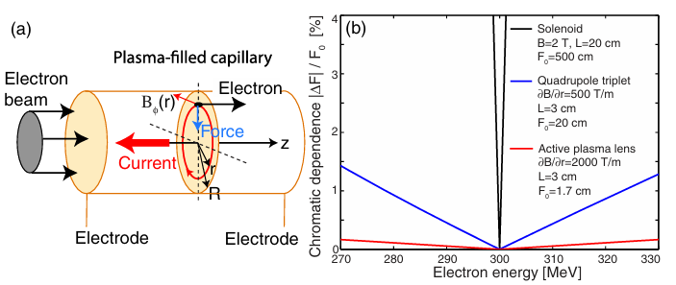
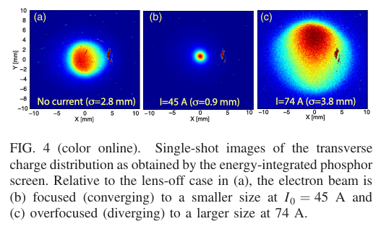
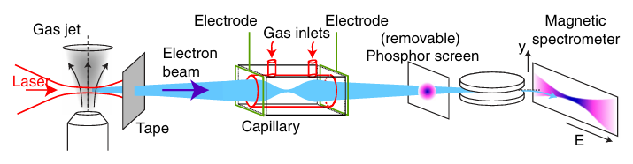
图3(a)展示了放电毛细管的电流随时间变化的曲线；
(b)在毛细管半径 125 𝜇m、压力 150 Torr、峰值电流 330 A的条件下通过MHD模拟出${\text{B}}_{φ}$(𝑟)的分布，在中心束流通过的区域呈现很好的线性，梯度均匀。
图4(a)是没有加电流时测量到的束团尺寸，此时束团尺寸主要受毛细管直径的限制，
(b)是当电流为45A时测量到的束团尺寸，是这个装置能达到的最小的束团尺寸，
(c)是电流为74A时测量得到的束团尺寸，此时束团发散，说明焦距在荧光屏的上游，也就是出现了过聚焦的情况。
图1b可见APL相较于螺线管和四极铁来说，具有更小的色散依赖性。
实验装置如图2所示，tape用于吸收剩余的激光，荧光板用于测横向尺寸，磁谱仪测能散。

Slide 5
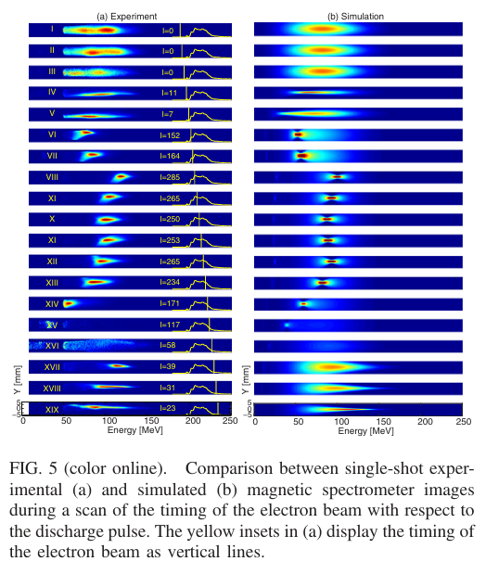
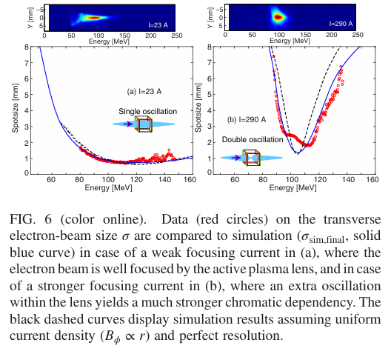
图5对比了实验和模拟的结果，基本一致。当无电流时，束流无聚焦，各能量透射率相同；当电流在5-40A时，能量在50–130 MeV间内的粒子被聚焦，且色散很弱。当电流继续增加到40–150 A时，束团被过聚焦，磁谱仪上观察到的透射率几乎为零；当电流增加到200–300 A时，电子束在透镜里经过了一次额外的振荡后再次被聚焦到磁谱仪上。
y方向动量调制
图6对比了束团在APL里单次振荡和两次振荡后能谱和束团尺寸的差异。单次振荡时被聚焦的束团具有小的能散依赖，在能量为110MeV时束斑最小，最小值为σ = 0.81 mm；
电流为290A时束团在APL里经历两次振荡，最佳聚焦能量在102MeV，色散依赖更强，在邻近能量处可见束斑迅速增大。
蓝色线和黑色线对比了不同的电流均匀度，说明电流非均匀性有对结果有一定影响但不会彻底改变结论。
因此在应用APL时应将电流设置在单次振荡区。
图1b可见APL相较于螺线管和四极铁来说，具有更小的色散依赖性。
实验装置如图2所示，tape用于吸收剩余的激光，荧光板用于测能量积分，磁谱仪测能散。

Slide 6
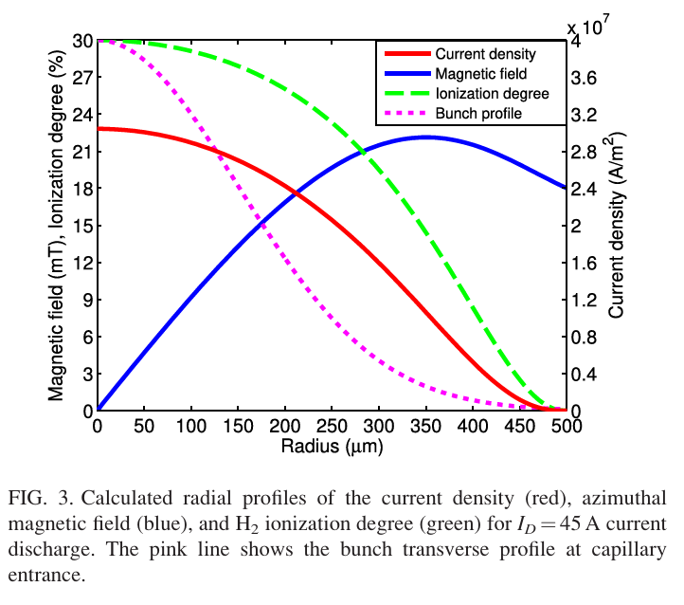
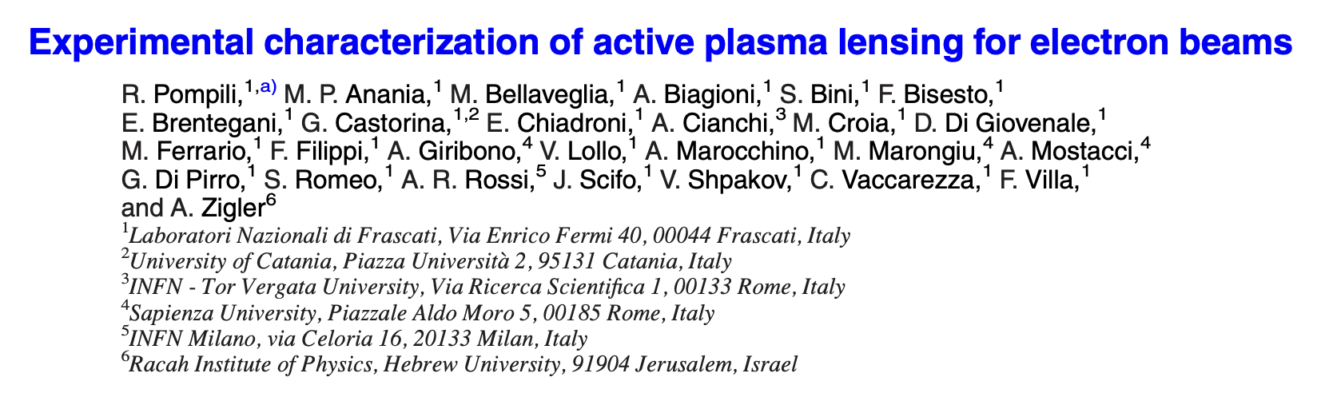
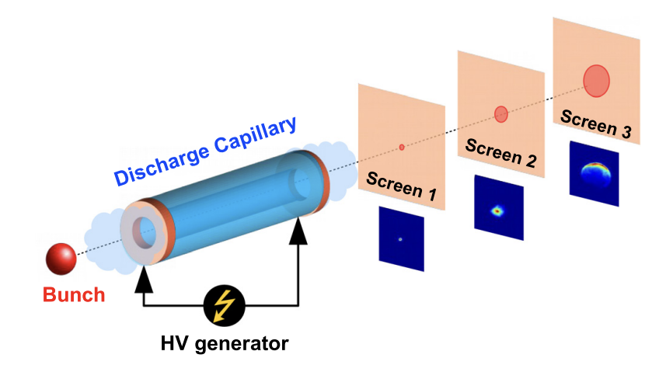
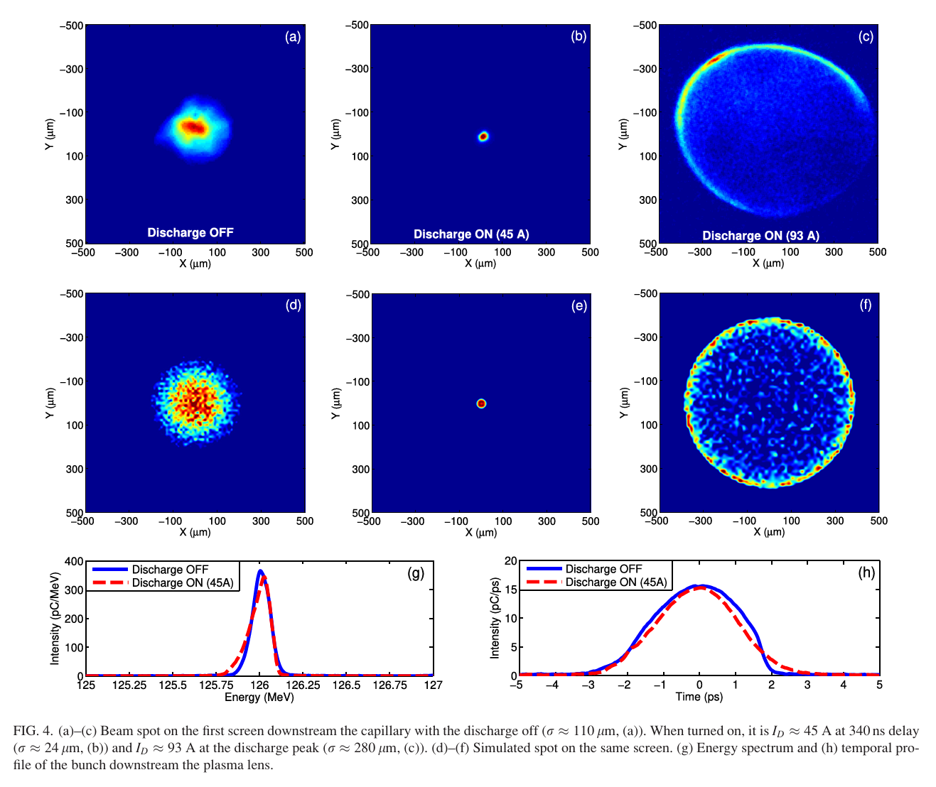
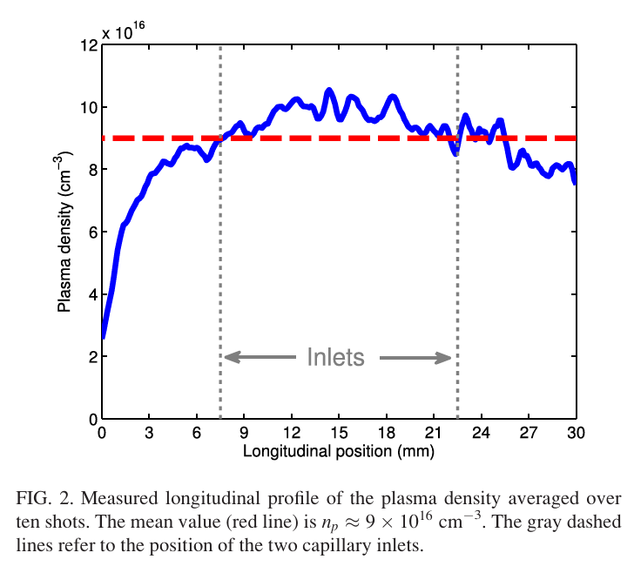
只有30%的${\text{H}}_{\text{2}}被电离$，因此整个放电过程中电流主要集中在轴上，致使磁场分布呈现出非线性。
图4的a是没有放电时的情况，此时束斑为110 ± 6 μm，束流发射度为1.0 ± 0.2 μm；b是放电电流为45A时束团的情况，束斑为24 ± 3 μm，发射度有所增长，为3.6 ± 0.2 μm；c是电流为93A时的情况，此时束流过度聚焦，束斑变大到280 ± 20 μm，发射度11 ± 2 μm，d-f为对应的模拟结果。
Beam parameters:
Charge: 50 pC
Energy: 126 MeV
Energy spread: 50 keV
Normalized emittance: 1 μm
Bunch duration: 1.1 ps
Transverse size at capillary entrance: 130 ± 10 μm (rms)
通过对比图a-c，能够观测到APL对束团的聚焦作用。c中93A电流的APL焦距为12cm，而第一个荧光板放在20cm处，过聚焦导致束斑比45A时大。
g和h分别对比了有无放电情况下束团能谱和纵向分布的情况，可见APL对束流的纵向空间的影响可以忽略不记。
束团经过一个长30mm、直径1mm的放电毛细管，随后进入到三块屏幕上测量发射度。
等离子通道密度分布，平均密度是9×${10}^{16}{cm}^{−3}.$

Slide 7
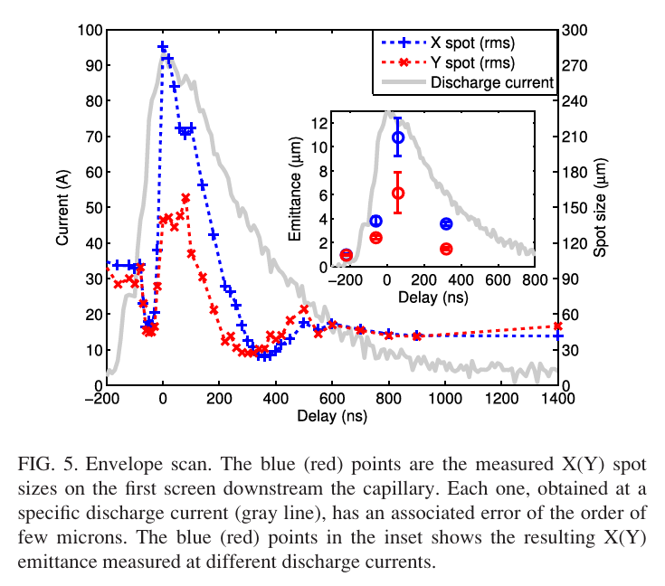
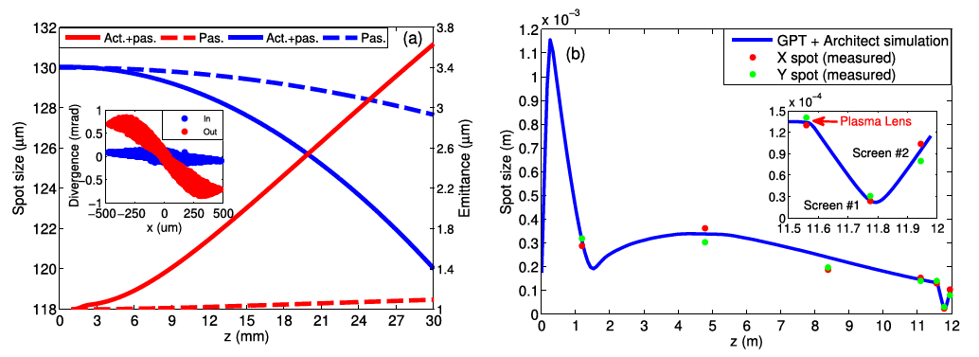
图5展示了束斑大小和电流的对应关系。当电流衰减到15A后，束斑不会继续增长，此时呈现出PPL的特点。
Beam parameters:
Charge: 50 pC
Energy: 126 MeV
Energy spread: 50 keV
Normalized emittance: 1 μm
Bunch duration: 1.1 ps
Transverse size at capillary entrance: 130 ± 10 μm (rms)
图6对比了相同密度下仅考虑PPL和考虑了APL+PPL情况下的束斑和发射度变化趋势，可见PPL的影响较小。由于等离子部分电离，束流在径向受到的聚焦力不一样，产生球差，引起发射度增长，模拟结果约3.7，和实验结果吻合较好。
束团经过一个长30mm、直径1mm的放电毛细管，随后进入到三块屏幕上测量发射度。
等离子通道密度分布，平均密度是9×${10}^{16}{cm}^{−3}.$

